Slide 1
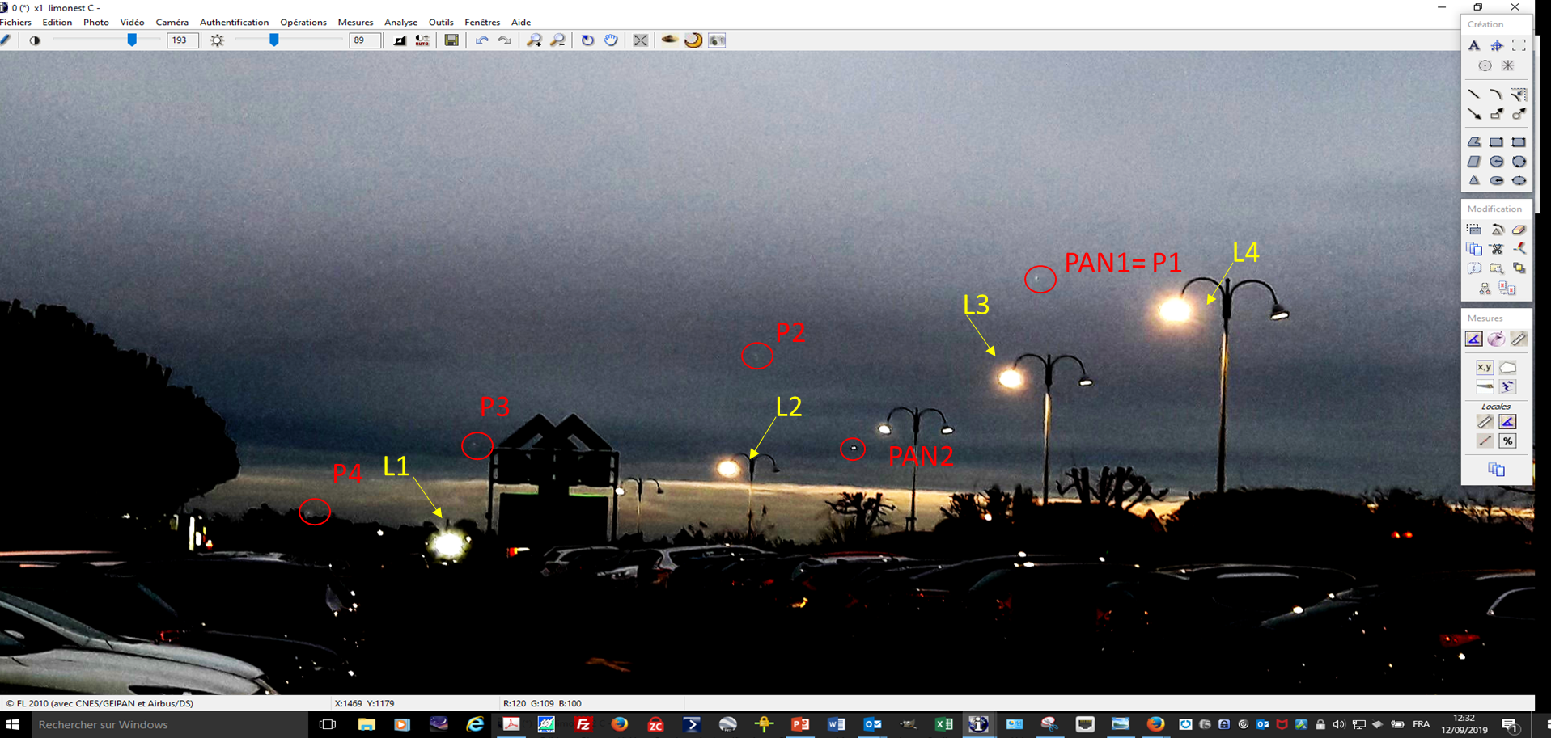
On montre en planche suivante que les points P1,P2,P3, P4 sont des reflets créés
par l’appareil photo à partir des lampadaires L1, L2,L3,L4. Donc le PAN1 n’a pas été vu par le témoin.
Par contre PAN2 n’est pas un reflet
La photo contient plusieurs points lumineux dans le ciel
- les 2 PANS signalés par le témoin: PAN1 noté P1 et PAN2
- et aussi d’autres points P2,P3,P4

Slide 2
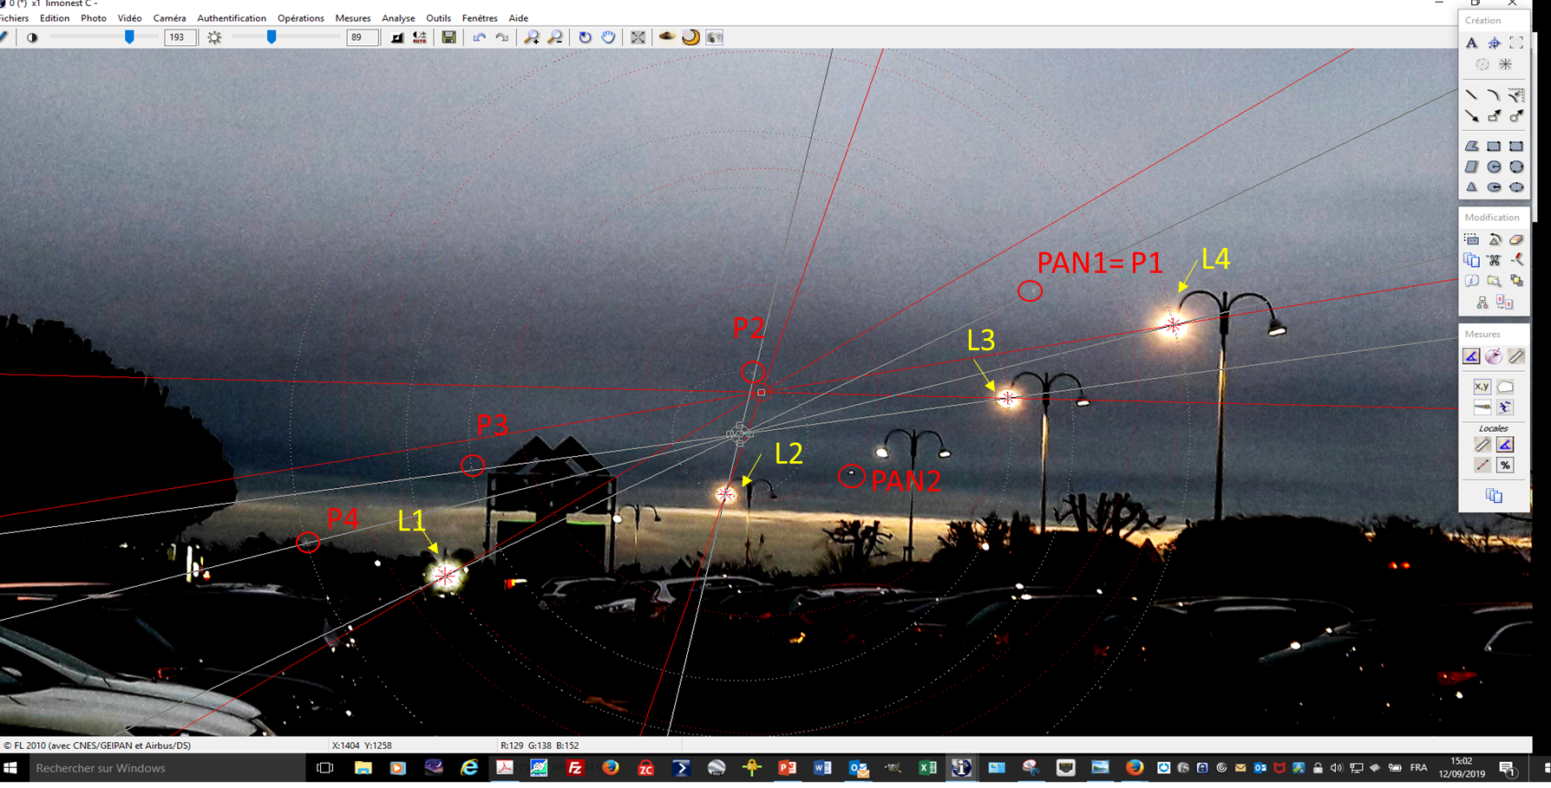
Les reflets sont produits par des sources lumineuses fortes qui font des répliques en symétrie du centre optique de l’objectif. Cet axe (convergence des traits blancs) n’est pas toujours exactement le centre géométrique de l’image (convergence des traits rouges). L’outil d’analyse (co)développé par le GEIPAN (www.ipaco.fr) permet de rechercher la position du centre optique au voisinage du centre géométrique. Le fait qu’il existe une position où l’on constate que plusieurs lumières fortes ont des répliques en symétrie d’un même point central atteste que ce point central est l’axe optique et que ces répliques sont des reflets créés par l’objectif.

